Slide 1

Опыт использования дифференцированного подхода обучения на уроках окружающего мира

Slide 2
Условия формирования личного вклада в развитие образования
Научно – исследовательские условия: изучение работ педагогов исследователей по «индивидуализации» (А.А. Бударного, П.П. Есипова, А.А.Кирсанова, И.Я.Лернера, Е.С. Рабунского, И.Э. Унт, Ш. А. Амоношвили и др.) психологи Л.В. Выготский, П. Я Гальперин
образовательная среда школы;
учебно –познавательная мотивация обучающихся;
обучение на курсах повышения квалификации;
участие в работе школьных и городских методических объединений;
выступление на родительском собрание;
открытые уроки
использование современных педагогических технологий;
использование дополнительного материала при подготовке к урокам:
методические пособия, современные цифровые образовательные ресурсы, книги по самообразованию

Slide 3

Актуальность личного вклада в развитие образования
В настоящее время педагогика переходит на развивающее, личностно-ориентированное обучение и на первый план теперь выдвигается развитие каждой конкретной личности, с выявлением её индивидуальности, а значит необычайно остро встаёт проблема дифференцированного подхода к обучению.
«Новая школа»
Новая школа – это новые учителя, открытые ко всему новому, понимающие детскую психологию и особенности развития школьников, хорошо знающие свой предмет
Ключевая особенность школы будущего – это чуткие, внимательные и восприимчивые к интересам школьников учителя.
Задача учителя – помочь обучающимся найти себя в будущем, стать самостоятельными, творческими и уверенными в себе людьми

Slide 4

Теоретическое обоснование личного вклада в развитие образования
Дифференциация обучения (дифференцированный подход в обучении):
это широкое использование различных форм, методов обучения и организации учебной деятельности на основе результатов психолого-педагогической диагностики учебных возможностей, склонностей, способностей учащихся. Использование этих форм и методов, одним из которых является уровневая дифференциация, основываясь на индивидуальных особенностях обучаемых, создают благоприятные условия для развития личности в личностно-ориентированном образовательном процессе.

Slide 5
Цель и задачи педагогической деятельности
Цель моей работы – создание комфортной среды для обучения и развития личности с учётом индивидуально-психологических особенностей, через дефференцированное обучения на уроках окружающего мира в начальных классах, научить каждого ученика самостоятельно добывать знания, формировать навыки самостоятельно выполнять практические задания.
Задачи:
Изучать индивидуальных особенностей и учебных возможностей учащихся;
Определять критерии деления учащихся на группы;
Уметь совершенствовать способности и навыки учащихся при дифференцорованном обучении;
Уметь анализировать их работу, подмечая сдвиги и трудности;
Уметь заменить малоэффективные приёмы дифференциации руководства учением более рациональным.
Воспитывать позитивное и эмоционально-ценностное отношение к окружающему миру, экологической и духовно-нравственной культуры, сохранять и укреплять здоровье, желание охранять природу.

Slide 6

Ведущая педагогическая идея
разноуровневая форма обучения предоставляет шанс каждому ученику максимально использовать свои учебные возможности;
разноуровневое обучение позволяет акцентировать внимание учителя на работе с различными категориями учащихся.

Slide 7
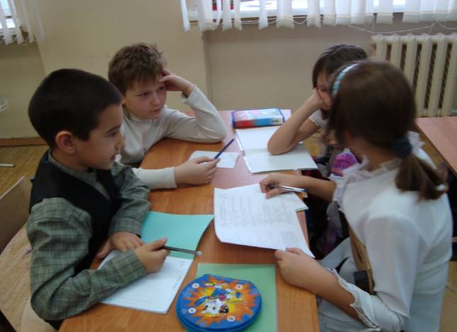
Деятельностный аспект личного вклада в развитие образования
СПОСОБЫ ДИФФЕРЕНЦИАЦИИ
УЧЕБНОЙ ДЕЯТЕЛЬНОСТИ
ПО СОДЕРЖАНИЮ ПО СПОСОБУ
УЧЕБНЫХ ЗАДАНИЙ ОРГАНИЗАЦИИ
ДЕЯТЕЛЬНОСТИ

Slide 8

В классе формируется 3 группы учащихся
(по уровню обученности)
2 группа - учащиеся со средними способностями
1 группа - ученики с высокими учебными способностями
3 группа - учащиеся с низкими учебными способностями
Состав групп непостоянен. Он может меняться не только на протяжении всего процесса обучения, но и на различных уроках.

Slide 9

Разноуровневые карточки - задания:
Базовый уровень:* ( 3 группа) Средний уровень:**( 2 группа) Творческий уровень:***( 1 группа)
Карточка 1**
1. Запиши свой режим дня.
2. Всё ли верно в этих советах? Исправь ошибки:
Чтобы крепче заснуть, перед сном нужно чистить зубы, мыть руки, ноги, принимать душ. Лучше всего поиграть в шумные игры, послушать громкую музыку. Комнату нужно проветрить, можно и погулять на свежем воздухе. Очень помогает сну, если посмотреть страшный фильм, много съесть и выпить много чаю.
3. Запиши одну пословицу о здоровье.
Карточка 1*
1. Вставь пропуски в тексте:
- Соблюдай режим дня! ____________двигайся! Делай _________________.
Одевайся так, чтобы не ________________ и не _____________________.
2. Выбери правильные рекомендации и обведи их номера:
1.Тебе необходимо спать не менее девяти часов в сутки.
2. Если ты встаёшь в 7 часов утра, то лечь спать нужно попозже.
3.Каждый день гуляй на свежем воздухе два-три часа.
4.Смотри все интересные телевизионные передачи.
Карточка 1***
1. Запиши режим дня для ученика, занимающегося во вторую смену.
Реши кроссворд:
Нарисуй отгадку к 5 вопросу кроссворда

Slide 10
Учебный материал можно дифференцировать не только по уровню обученности учащихся, но и по уровням:
творчество
объем
трудности

Slide 11
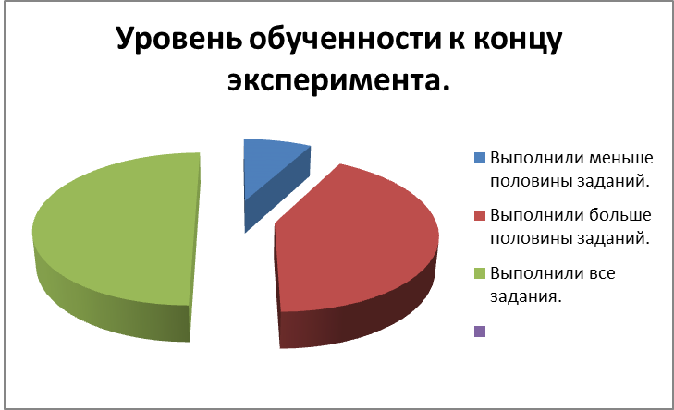
Результативность
профессиональной педагогической
деятельности и достигнутые эффекты
работы

Slide 12
Положительные и отрицательные аспекты дифференцированного обучения
.
Положительные:
повышается уровень мотивации учения;
облегчается усвоение материала учащимися с низким уровнем подготовки;
исключается уравниловка детей;
более быстрое, глубокое усвоение «сильными» учащимися;
появляется возможность более эффективно работать со «слабыми» учащимися;
Отрицательные:
-перевод в слабые группы воспринимается детьми как унижение их достоинства
выбор минимального уровня усвоения материала плохо отражается на самооценке детей;
затрачиваются дополнительные силы и время учителя для составления и проверки разноуровневых заданий.

Slide 13


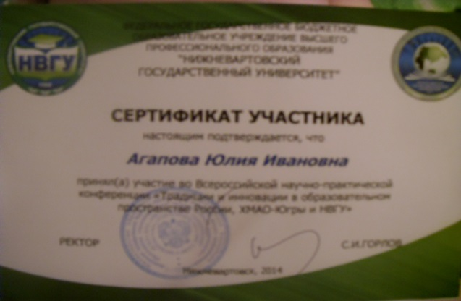


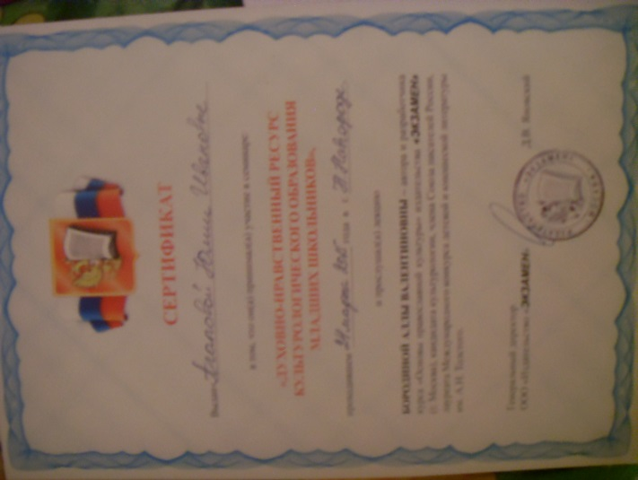
Транслируемость практических достижений профессиональной деятельности

Slide 14
Литература
Абасов Н. А. Дифференцированное обучение. // Директор школы. 2009, № 8
Амонашвили Ш.А. «В школу – с шести лет», Москва, 1996
Дгеменёва Н.Н. «Дифференциация учебной работы младших школьников на уроках», Москва, 2005 г.
Иванов М. Г. «Дифференцированное обучение младших школьников», «Начальная школа» , №11, 2012 г.
Титова В.В. Дифференцированный подход к учащимся на уроках окружающего мира// Начальная школа. 2011 г.

Slide 15
Спасибо за внимание!

